Slide 1
תרבות יהודית-ישראלית לכיתה ד'
נושא השיעור: תרבות המחלוקת
עם המורה: ד"ר נגה כוכבי

Slide 2
מה נלמד היום?
נתחיל עם ציור שמרמז על נושא השיעור
נקרא מִשְנָה ממסכת אבות
נעמוד על ההבדל בין שני סוגי מחלוקת.
נשאל שאלות מחשבה
נתרגל את הנלמד
נכיר את מידת קל וחומר בהקשר של מחלוקת
נשמע סיפור

Slide 3
מה להביא לשיעור?

Slide 4
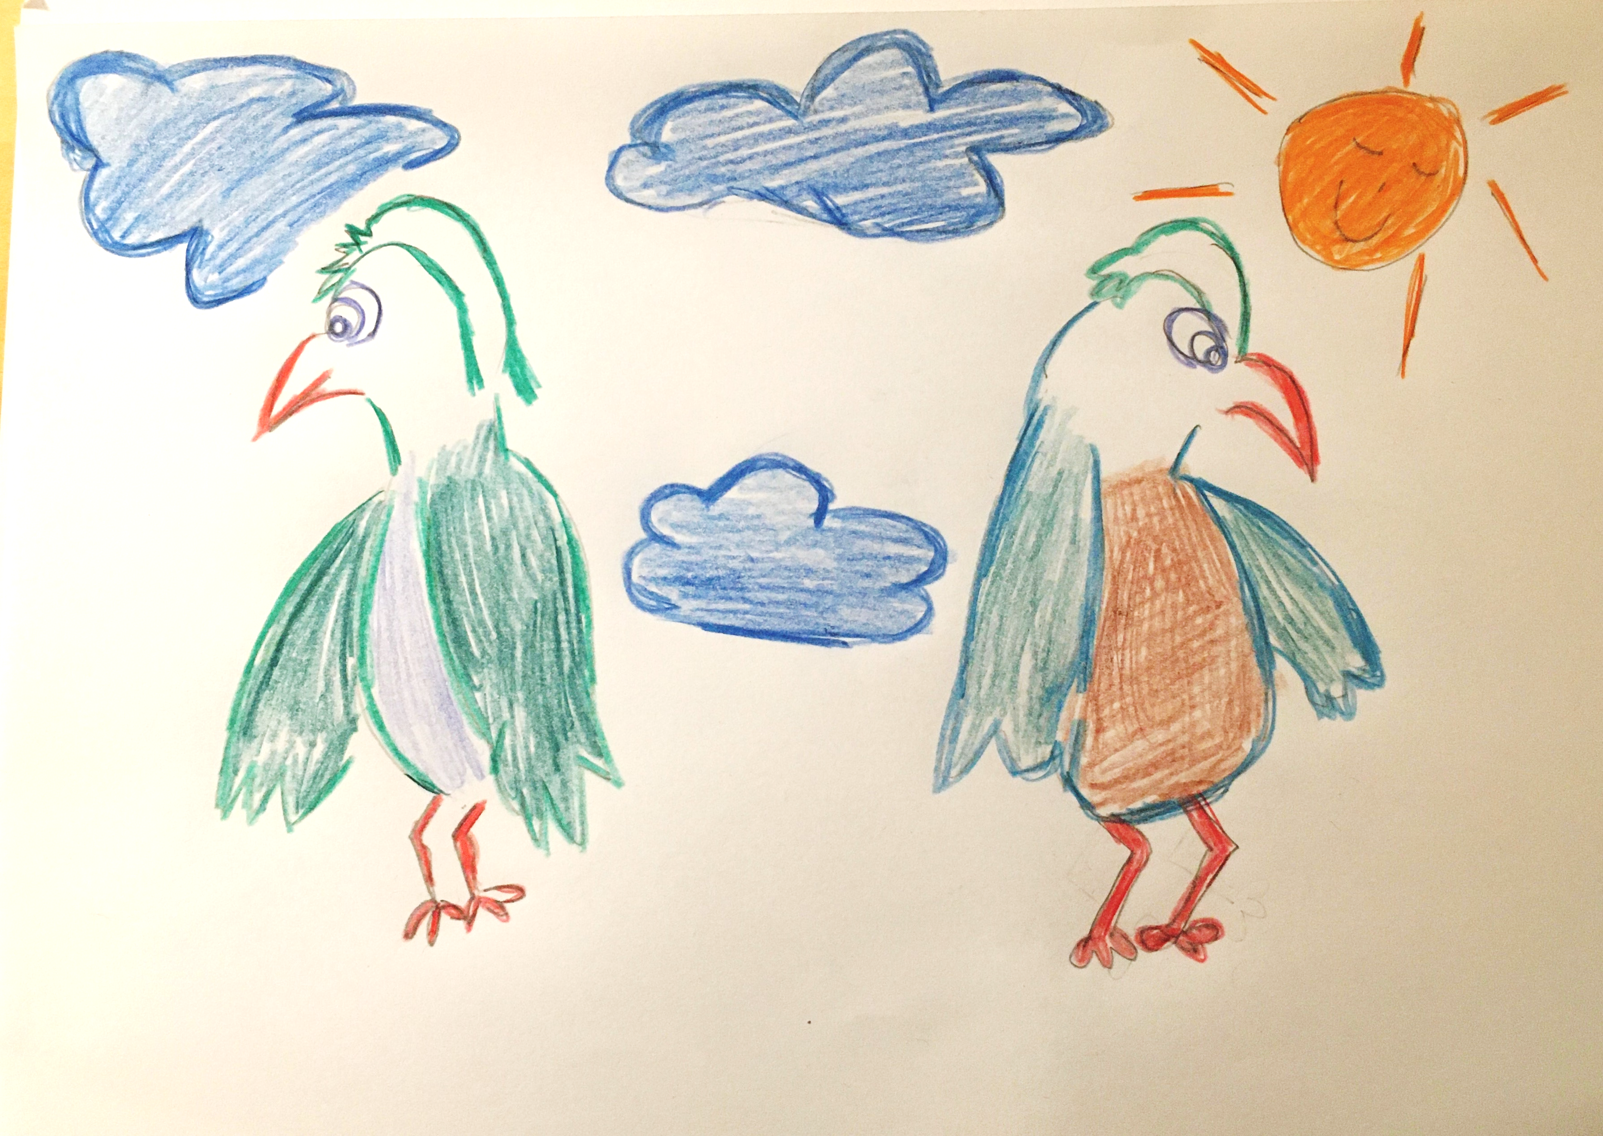
מה רואים בציור? רישמו 3 או 4 משפטים

Slide 5
מַחֲלוֹקֶת לְשֵׁם שָׁמַיִם
מחלוקת = אי הסכמה
Notes:
חשיפה לביטוי. הסבר ראשון

Slide 6
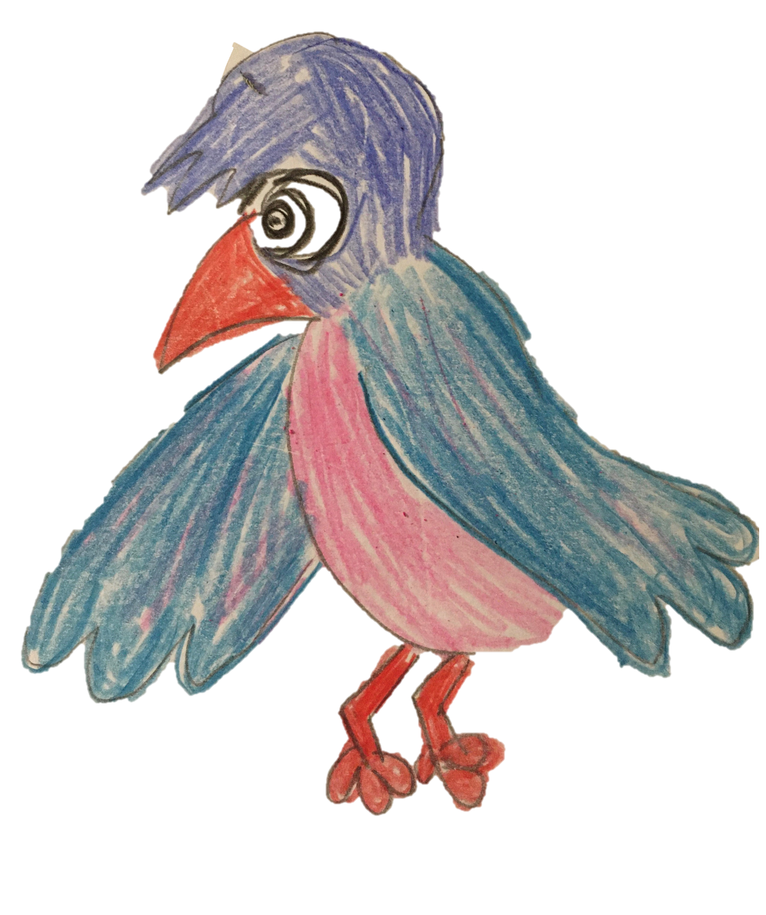
נקרא את הביטוי בתוך הַמִֹּשְנָה
כָּל מַחֲלוֹקֶת שֶׁהִיא לְשֵׁם שָׁמַיִם, סוֹפָהּ לְהִתְקַיֵּם.
וְשֶׁאֵינָהּ לְשֵׁם שָׁמַיִם, אֵין סוֹפָהּ לְהִתְקַיֵּם.
אֵיזוֹ הִיא מַחֲלוֹקֶת שֶׁהִיא לְשֵׁם שָׁמַיִם?
זוֹ מַחֲלוֹקֶת הִלֵּל וְשַׁמַּאי.
וְשֶׁאֵינָהּ לְשֵׁם שָׁמַיִם?
זוֹ מַחֲלוֹקֶת קֹרַח וְכָל עֲדָתוֹ.
(מסכת אבות, פרק ה', משנה ט"ז)
לא הבנתי
קשה? אל תיבהלו, נלמד שלב אחר שלב
Notes:
חשיפה ראשונה של המשנה, לדבר על מסכת אבות

Slide 7
שאלות למחשבה
שמעון, יש לך פרצוף חמוץ! אתה כועס עלי?
מהי מחלוקת?
מתי המחלוקת חיובית ומתי לא?
מהי מחלוקת לשם שמים?
.
לא לוי, אני פשוט חולק עליך
Notes:
לכוון גם למימד האישי: "קרה לכם שנקלעתם למחלוקת? איזו? לתת גם דוגמאות שמתאימות לעולמם

Slide 8
חיובי או שלילי? מיינו את המקרים
כאשר שמעון חולק על לוי הוא לפעמים צועק עליו.
בעת מחלוקת, לוי בדרך כלל מנסח נימוקים רלוונטיים לנושא.
לוי התווכח עם שמעון ואמר לו: "הטענה שלך טיפשית".
לשמעון וללוי לא משנה מי ניצח בוויכוח, אלא מה הם למדו ממנו.
בעת ויכוח הם מתאמצים להקשיב זה לזה.
כשאחד מהם טועה, הוא לא תמיד מודה בכך.
קורה שהם מסכימים שיש יותר מתשובה נכונה אחת.
Notes:
לתלמידים: רישמו רק את מספרי המקרים וליד כל אחד מהם כיתבו חיובי או שלילי. לדון בע"פ מהו דיון חיובי ומהו שלילי. מתי זה דיון ומתי מריבה

Slide 9
חיובי או שלילי? בדיקה
כאשר שמעון חולק על לוי הוא לפעמים צועק עליו שלילי
בעת מחלוקת, לוי בדרך כלל מנסח נימוקים רלוונטיים לנושא חיובי
לוי התווכח עם שמעון ואמר לו: "הטענה שלך טיפשית" שלילי
לשמעון וללוי לא משנה מי ניצח בוויכוח, אלא מה למדו ממנו חיובי
בעת ויכוח הם מתאמצים להקשיב זה לזה חיובי
כשאחד מהם טועה, הוא לא תמיד מודה בכך שלילי
קורה שהם מסכימים שיש יותר מתשובה נכונה אחת חיובי
המאפיינים החיוביים שייכים למחלוקת שהיא לשם שמים

Slide 10
כללים חשובים למחלוקת שהיא לשם שמים
שיהיו מניעים חיוביים
להעלות טענות לגופו של עניין ולא לגופו של אדם
להקשיב לזולת בתשומת לב
לדעת להודות בטעות
לשאול בסוף: "מה למדתי?"
Notes:
להסביר

Slide 11
כששומרים על הכללים, המחלוקת מקדמת חשיבה ברמה גבוהה יותר
אֵין סַכִּין מִתְחַדֶּדֶת אֶלָּא בְּיָרֵךְ שֶׁל חֲבֶרְתָּהּ, כָּךְ אֵין תַּלְמִיד חָכָם מִתְחַדֵּד אֶלָּא בַּחֲבֵרוֹ (בראשית רבה, פרשה סט, סימן ב).
רק אם אתה תלמיד חכם!
אז מוויכוח אפשר ללמוד, נכון?
Notes:
דיון \ הסבר בע"פ

Slide 12
כללים חשובים בשעת מחלוקת תרגיל: מה חשוב בכל סעיף?
לדעת להודות בטעות
א. להנהן
ב. לומר: "הצדק אתך"
ג. להתעקש
2. לשאול בסוף: "מה למדתי?"
א. כדי לא להעליב
ב. כדי להתעלם מוויכוח
ג. כדי להשכיל
להעלות טענות לגופו של עניין
א. לנסח נימוק הגיוני
ב. להחמיא לזולת
ג. לנסח טענה מעניינת
2. להקשיב לזולת בתשומת לב
א. לחייך
ב. להתרכז
ג. לדבר
Notes:
התלמידים ירשמו את מספרי השאלות ואת האות המתאימה ליד כל מספר

Slide 13
כללים חשובים בשעת מחלוקת בדיקה: מה חשוב בכל סעיף?
לדעת להודות בטעות
א. להנהן
ב. לומר: "הצדק אתך"
ג. להתעקש
2. לשאול בסוף: "מה למדתי?"
א. כדי לא להעליב
ב. כדי להתעלם מוויכוח
ג. כדי להשכיל
להעלות טענות לגופו של עניין
א. לנסח נימוק הגיוני
ב. להחמיא לזולת
ג. לנסח טענה מעניינת
2. להקשיב לזולת בתשומת לב
א. לחייך
ב. להתרכז
ג. לדבר

Slide 14
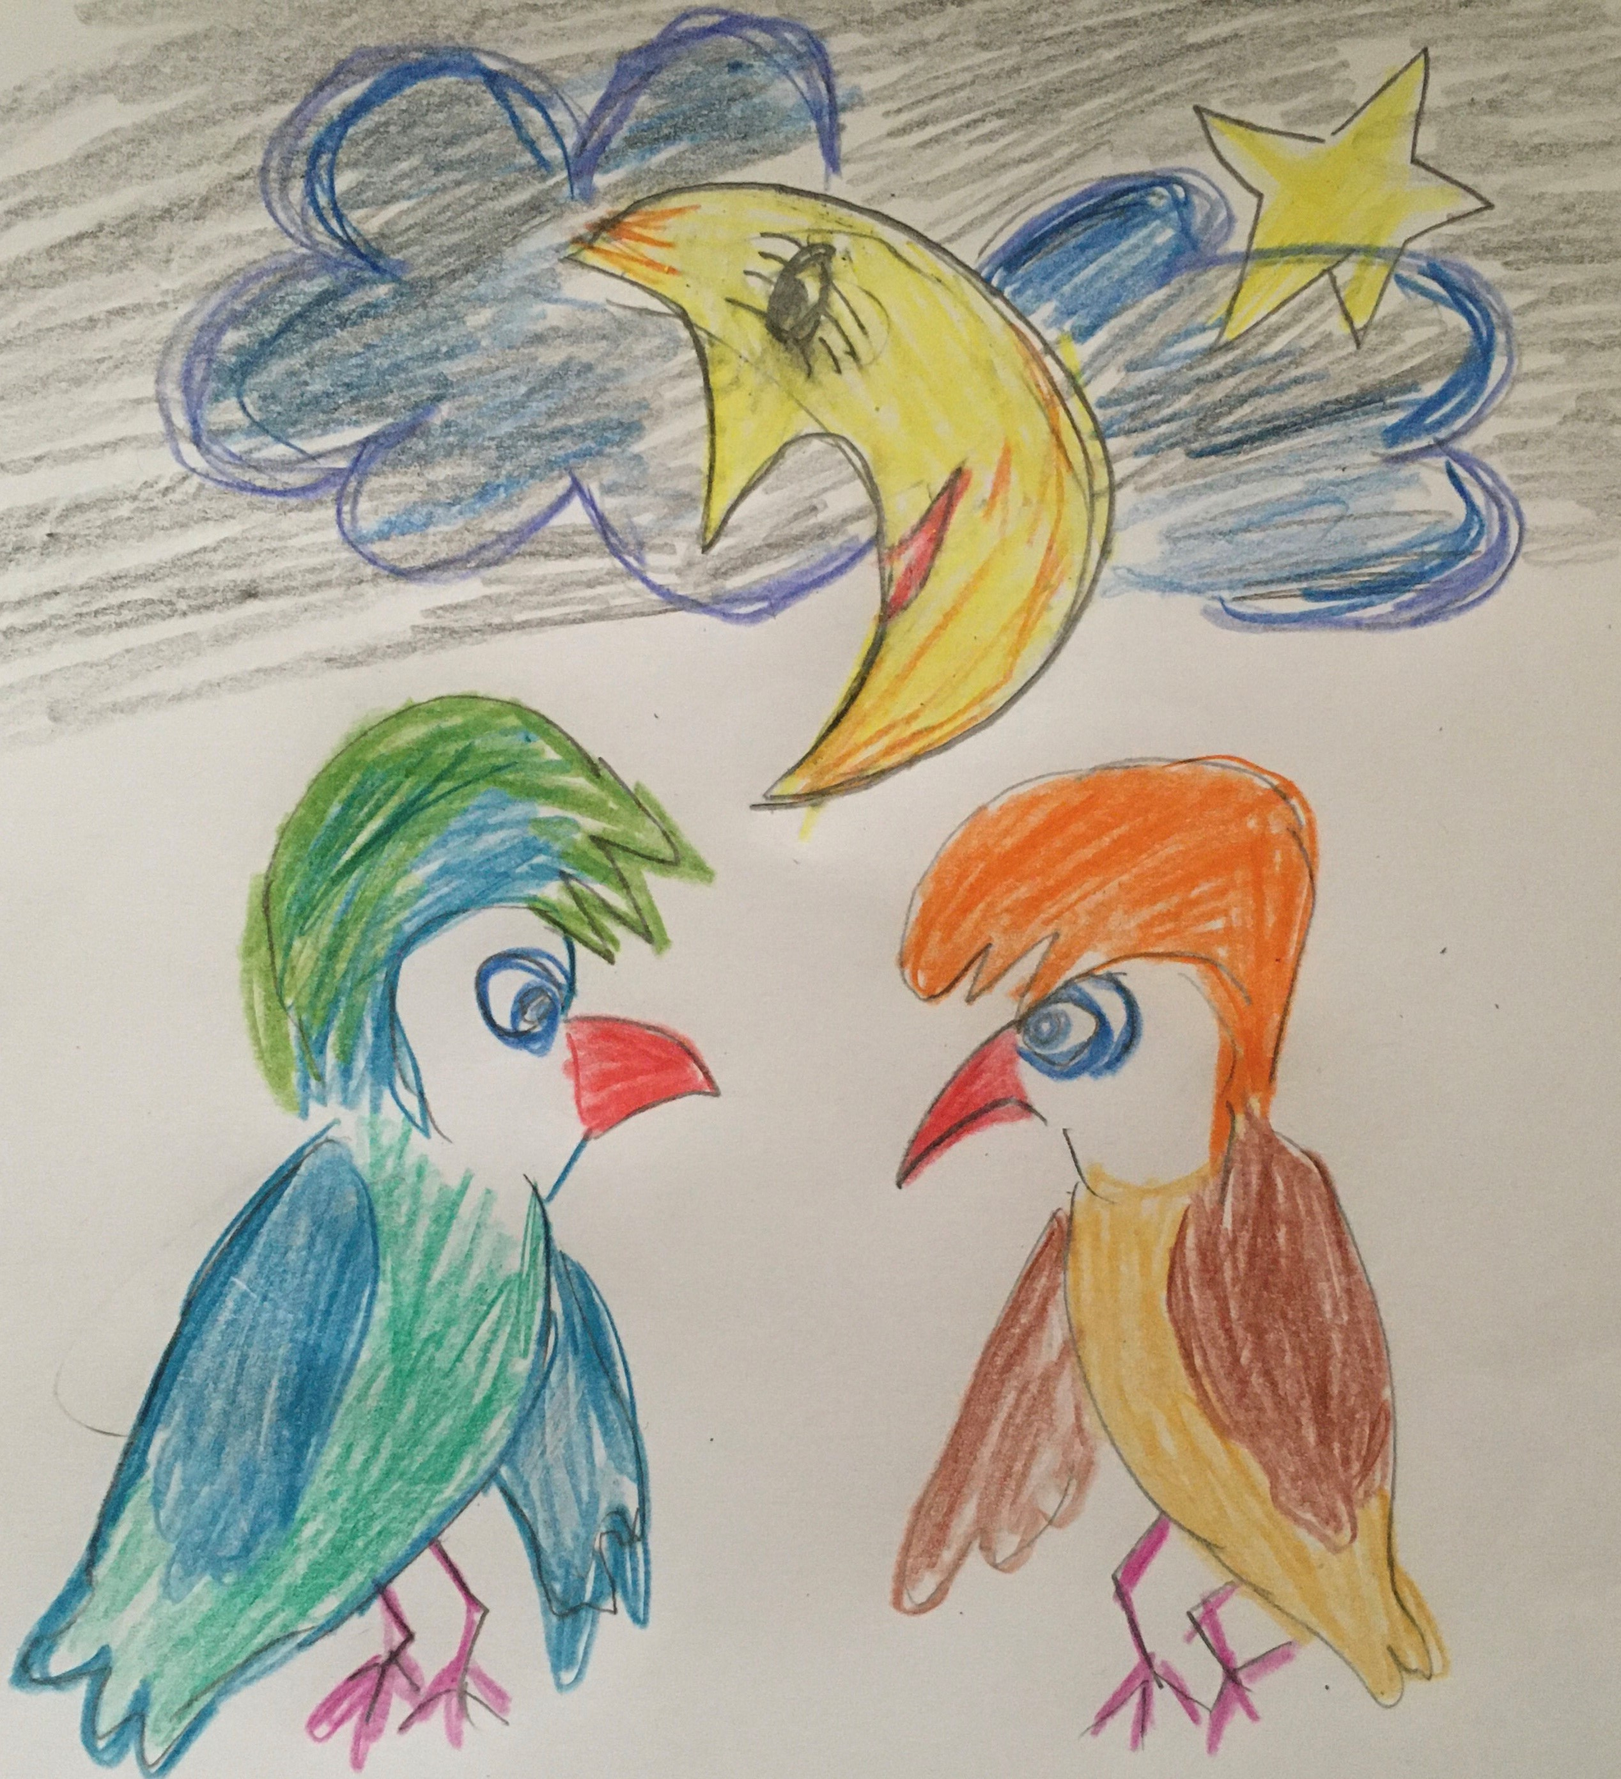
האם כל מחלוקת היא ברומו של עולם? כיצד מחליטים מי צודק? איך מנהלים מחלוקת?
אמריקה יותר רחוקה כי אי-אפשר לראות אותה.
הירח רחוק יותר מאתנו, כי הוא מחוץ לכדור הארץ.
Notes:
קובעים אם מחלוקת היא ברומו של עולם לפי המטרה שלה, המניעים שעומדים מאחוריה ואופן התנהלותה
להדגיש שמחלוקת מנהלים ולא נותנים לה להתגלגל ככה סתם. נזהרים לא להעליב גם כשהצד השני מדבר שטויות. כדאי שבמחלוקת יהיה היגיון ופוטנציאל ללמידה

Slide 15
מחלוקת שהיא לשם שמים ומחלוקת שאינה לשם שמים
חז"ל כתבו זאת במשנה
נכון, והם השתמשו בדוגמאות מן התנ"ך
נעבור לדוגמאות שנתנו חז"ל לשני סוגי המחלוקת
Notes:
לציין שחכמי המשנה הסתמכו על התנ"ך, שהיו חוליה בשלשלת הקבלה

Slide 16
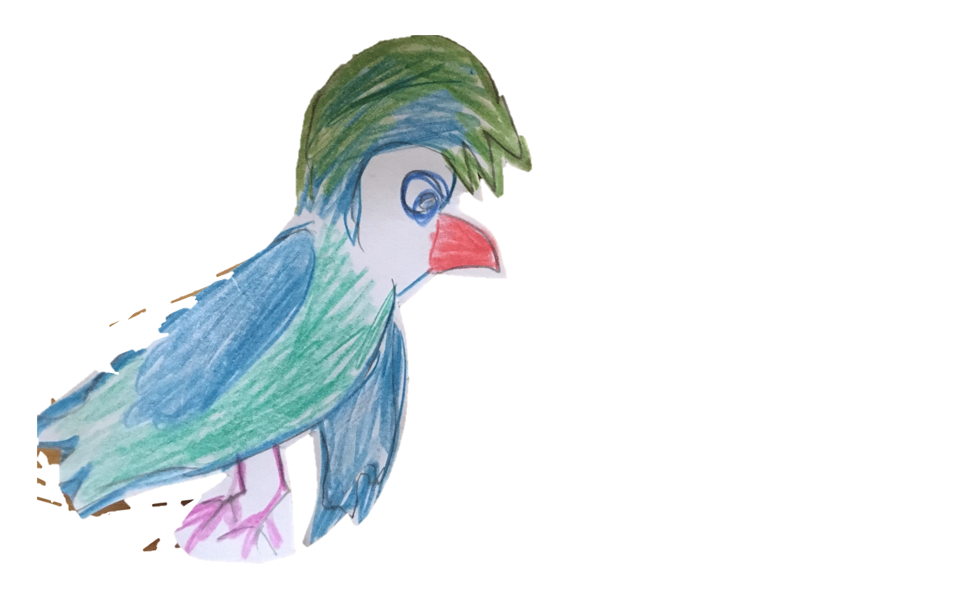
מַחֲלוֹקֶת הִלֵּל וְשַׁמַּאי
הלל ושמאי חיו לפני אלפי שנים בתקופת בית שני.
הלל היה רך יותר ולשמאי היו עמדות יותר נוקשות.
המחלוקות ביניהם היו לשם שמים,
כלומר מתוך כוונות טובות.
הם רצו ללמד את העם.
אהה, זו היתה מחלוקת בעלת ערך לדורות הבאים
ולכן סופה היה להתקיים.

Slide 17
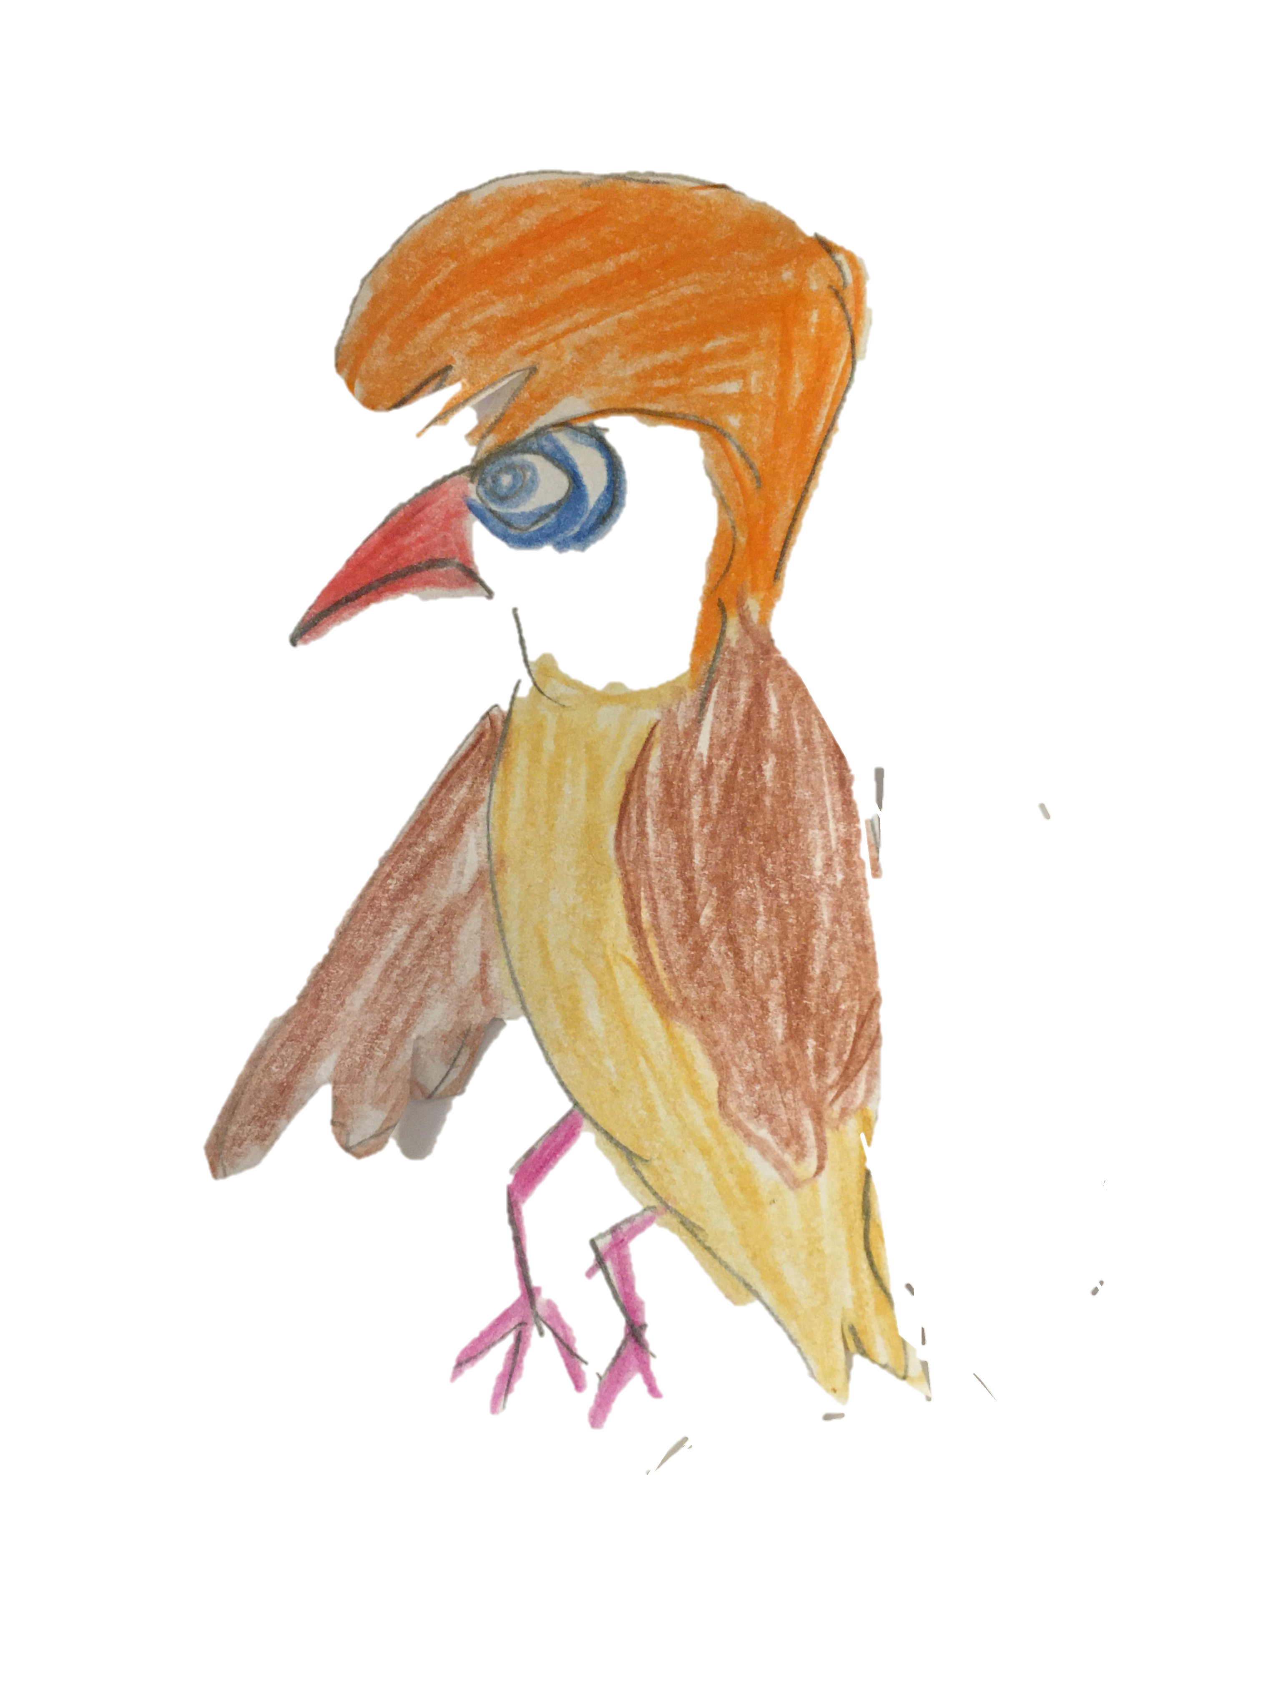
מַחֲלוֹקֶת קוֹרַח וַעֲדָתוֹ
משה הנהיג את העם ואהרון היה כהן גדול. קורח ועדתו יצאו למרד נגדם והאשימו את משה ואהרון באשמת שווא: "כל העדה כולם קדושים ובתוכם ה', ומדוע תתנשאו על קהל ה'" (במדבר, ט"ז, ג').
למחלוקת שיצר קורח לא היו מניעים טהורים
Notes:
להרחיב בע"פ

Slide 18
נקרא את המשנה פעם נוספת
כָּל מַחֲלוֹקֶת שֶׁהִיא לְשֵׁם שָׁמַיִם, סוֹפָהּ לְהִתְקַיֵּם.
וְשֶׁאֵינָהּ לְשֵׁם שָׁמַיִם, אֵין סוֹפָהּ לְהִתְקַיֵּם.
אֵיזוֹ הִיא מַחֲלוֹקֶת שֶׁהִיא לְשֵׁם שָׁמַיִם?
זוֹ מַחֲלוֹקֶת הִלֵּל וְשַׁמַּאי.
וְשֶׁאֵינָהּ לְשֵׁם שָׁמַיִם?
זוֹ מַחֲלוֹקֶת קֹרַח וְכָל עֲדָתוֹ.
(מסכת אבות, פרק ה', משנה י"ז)
Notes:
דיון והסבר מורחב

Slide 19
היכולת להסיק מסקנות מחדדת את המחשבה של בעלי המחלוקת!
מעניין
יש שיטות שונות להסיק מסקנות.
אחת מהן נקראת קַל וָחוֹמֶר
קַל וָחוֹמֶר היא אחת מן המידות שעוזרות ללמוד תורה ולהסיק מסקנות. בשיטה זו מסתמכים על השוואת מקרה קל למקרה חמור ממנו.
קל וחומר = על אחת כמה וכמה
Notes:
דיון והסבר

Slide 20
ויכוח זה טוב או רע?
כל ויכוח יכול להיות שיעור, קל וחומר מחלוקת שהיא לשם שמים.
אבל יש ויכוחים שעדיף לשכוח ולכן אין סופם להתקיים.
Notes:
להציג את תוכן סלייד זה כחברותא ולציין שהלימוד בחברותא מעודד מחלוקת שהיא לשם שמים

Slide 21
קל וחומר או מפני ש...? השלימו את המשפטים
יש לדבר בנימוס לכל אדם, _______ לאדם מבוגר ממך.
הייתי עייפה מאד _________ הלכתי לישון מאוחר.
יפה שתיקה לחכמים, __________ לטיפשים.
הם שקדו על עבודתם________ רצו לסיימה בזמן.
למים יש כוח לשחוק אבנים, _________ עפר שהוא רך יותר.
חשתי בראשי _______ לא שתיתי מספיק מים.

Slide 22
קל וחומר או מפני ש...? השלימו את המשפטים
יש לדבר בנימוס לכל אדם, קל וחומר לאדם מבוגר ממך.
הייתי עייפה מאד מפני שהלכתי לישון מאוחר.
יפה שתיקה לחכמים, קל וחומר לטיפשים.
הם שקדו על עבודתם מפני שרצו לסיימה בזמן.
למים יש כוח לשחוק אבנים, קל וחומר עפר שהוא רך יותר.
חשתי בראשי מפני שלא שתיתי מספיק מים.

Slide 23
נסיים בסיפור
מה, יש יהודים גם בברזיל?
שם הסיפור: פרי המחלוקת
שמעתי את הסיפור בבית הספר "שלום" בסאו-פאולו

Slide 24
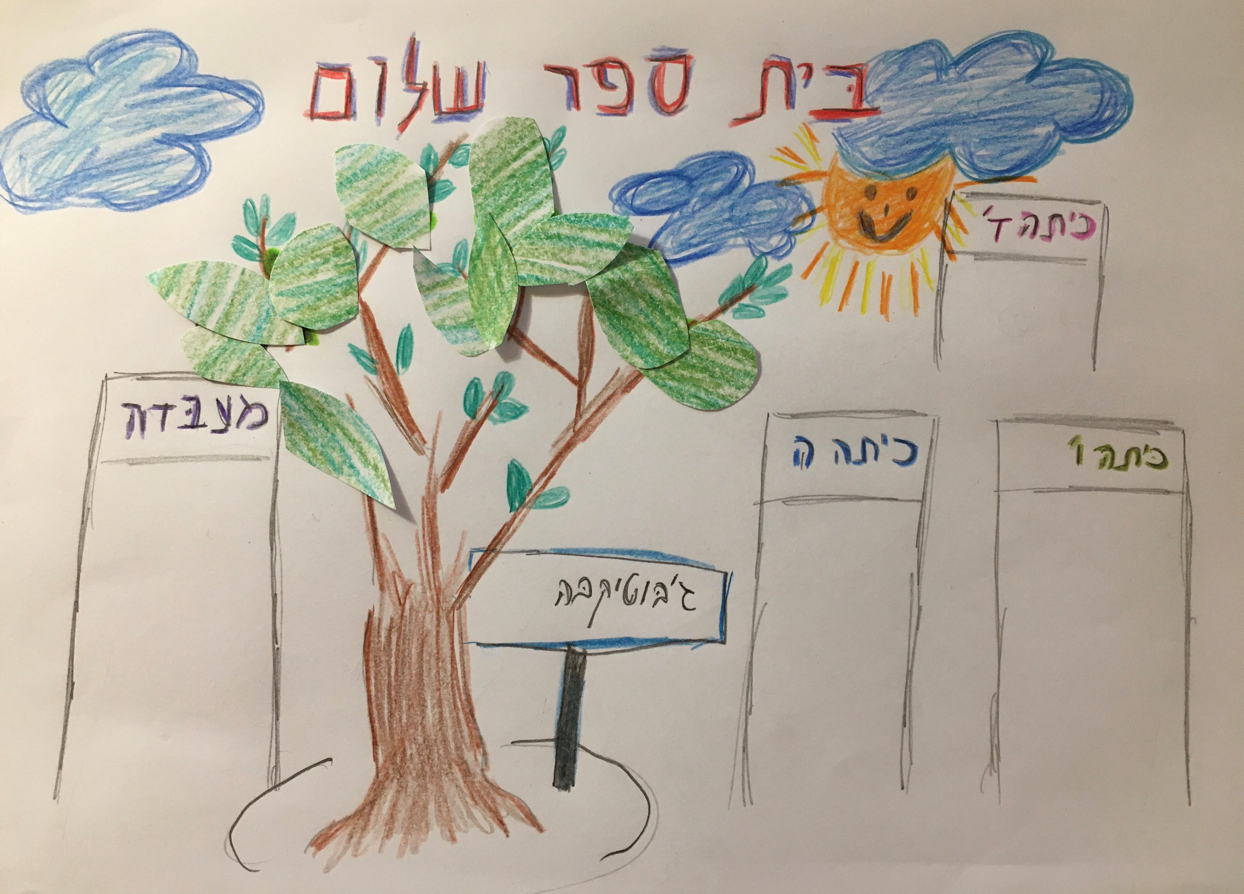

Slide 25
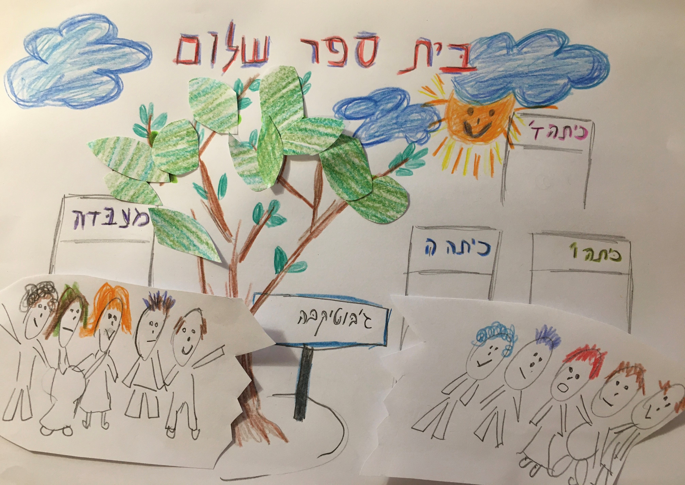

Slide 26
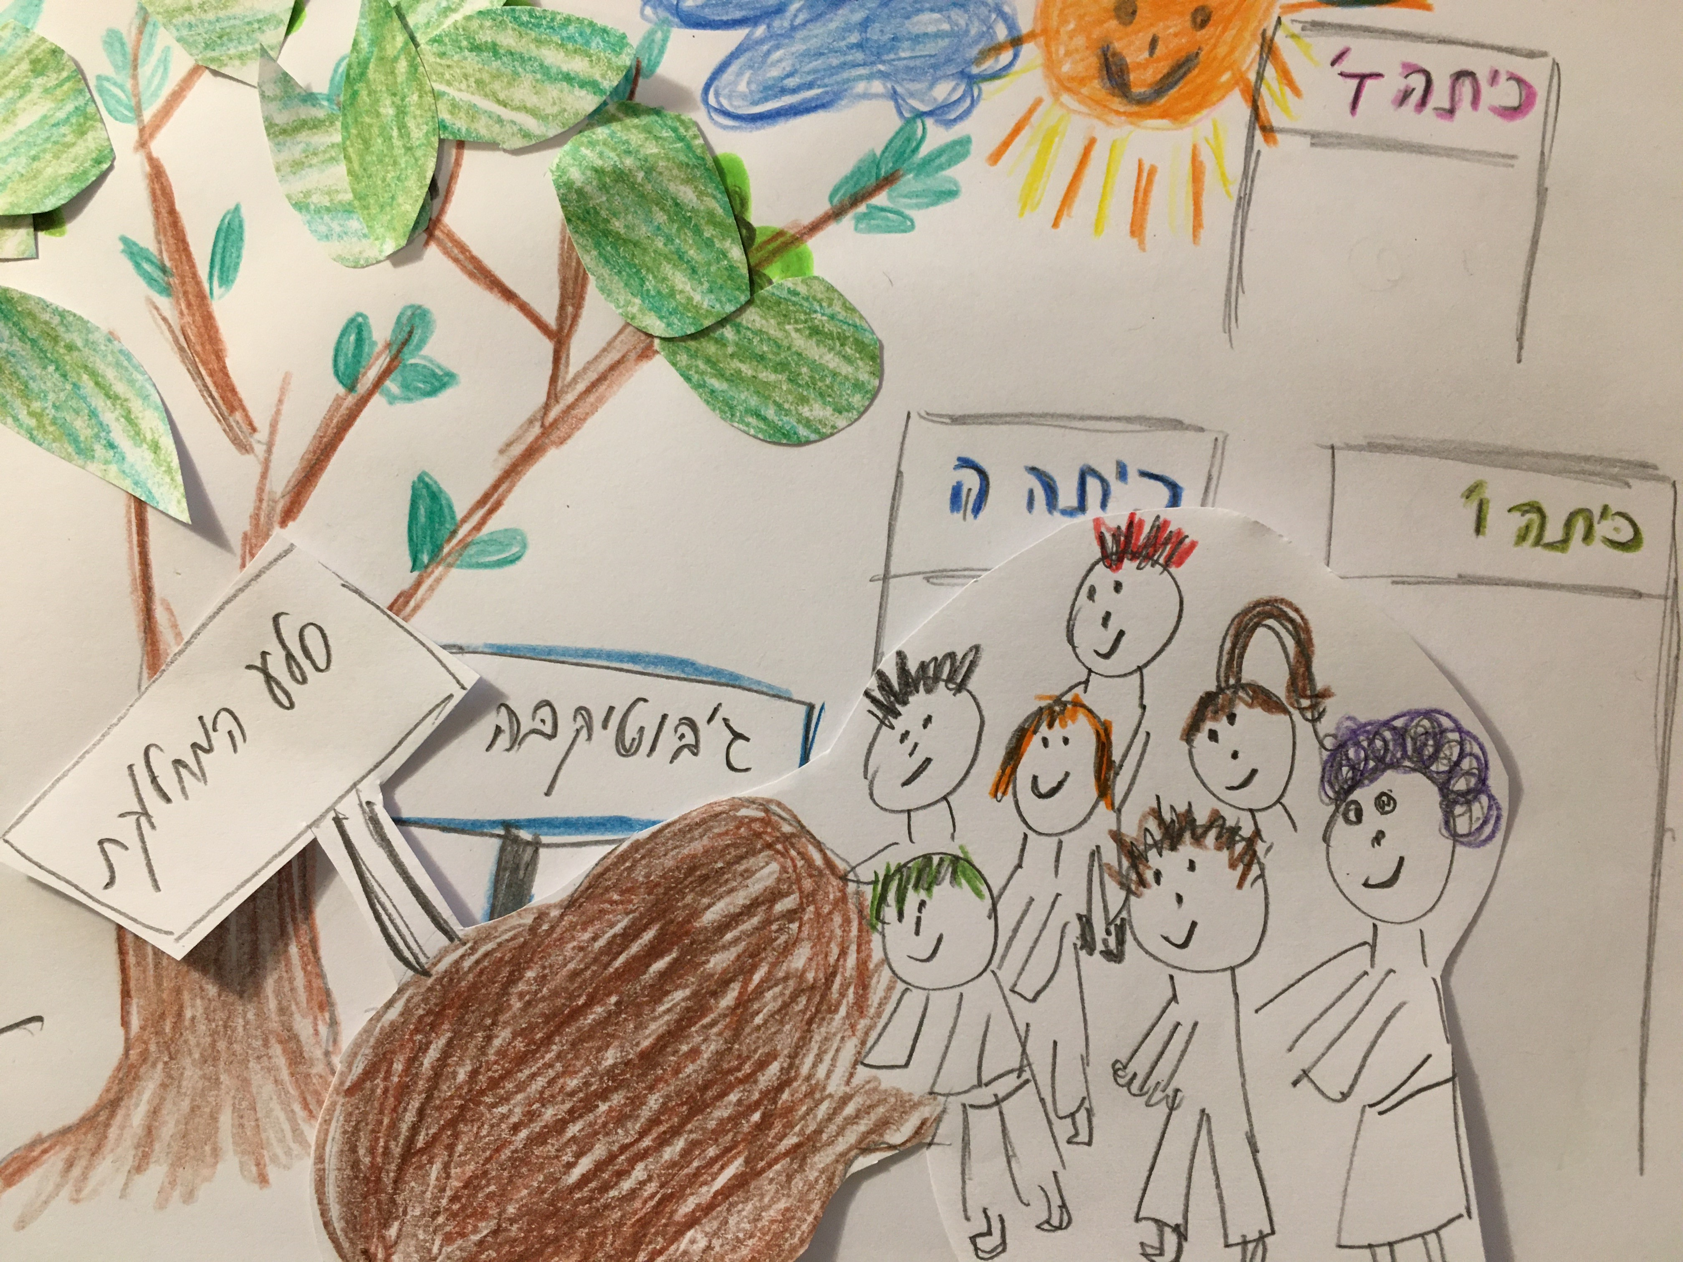

Slide 27
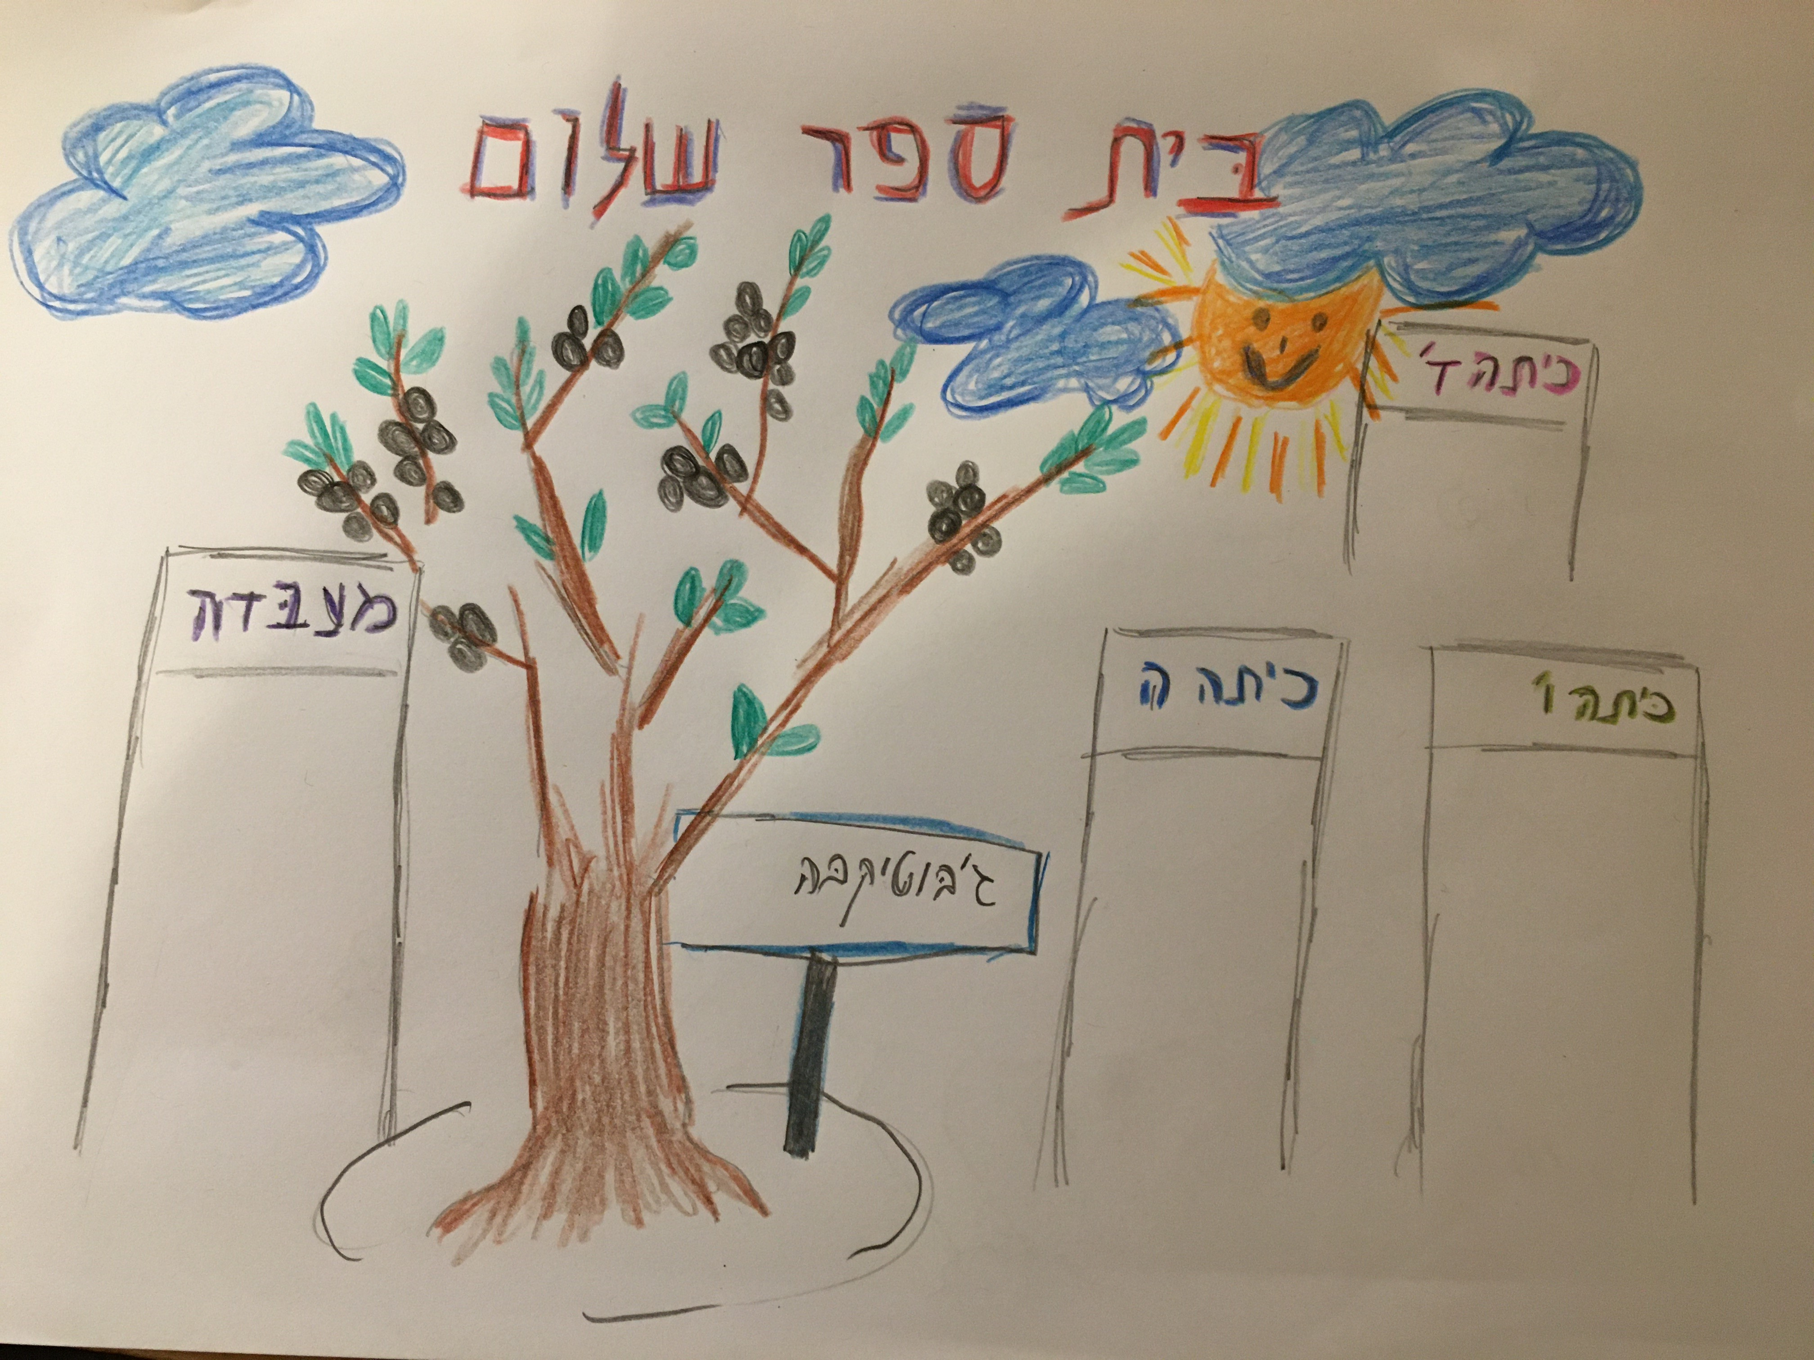
זה פריה של מחלוקת שהיא לשם שמים

Slide 28
תרצו להעמיק במה שלמדנו היום?
פעילויות מרתקות מצפות לכם באתר
www.tarbuty.org.il
הקלידו בלשונית החיפוש:
"מחלוקת", "סלע המחלוקת", "קל וחומר"
או "ברזיל"
Notes:
ביחידת הלימוד הזאת תוכלו לקרוא את הסיפור פעם נוספת ולהנות מן המשימות האינטראקטיביות
הנחיות לכניסה והמלצה לסיים במשחק

